Slide 1
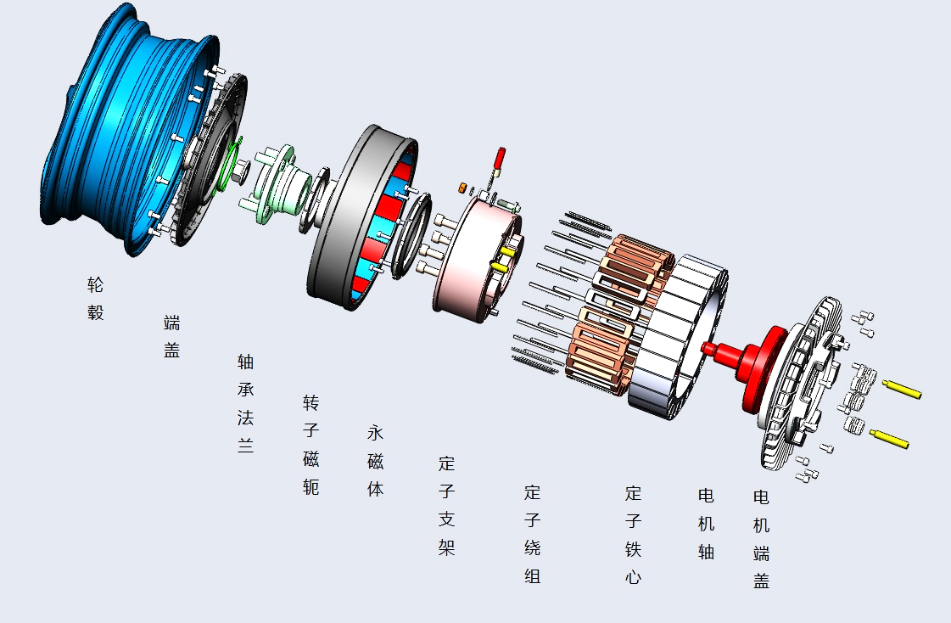
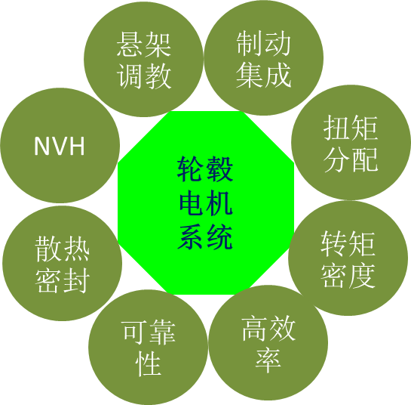
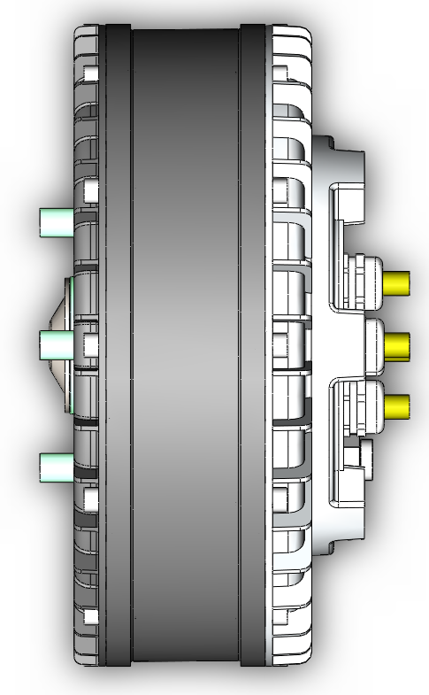
轮 毂 电 机 驱 动 系 统
Wheel Hub Motor Driving System
轮毂电机也被称为车轮内装电机，轮毂电机技术通过创新改变传统汽车的传动结构（将驱动和制动都集成到轮毂内）。在技术方面，轮毂电机面临着诸如小尺寸大扭矩广域高效电机设计制造、抗震散热、防尘防水、簧下质量变化引起的整车操稳性变化、多车轮分布式控制、低成本高可靠性等诸多挑战。轮毂电机在模块化开发、降低整车系统的产业成本，提升整车动力系统效率、轻量化、制动能量回收等众多方面优势明显。
轮毂电机示意图
轮毂电机系统挑战
轮毂电机示意图
应用范围：主要用于纯电动、混合动力新能源汽车动力系统
27 | 成果汇编 COMPLATION OF RESULTS

Slide 2
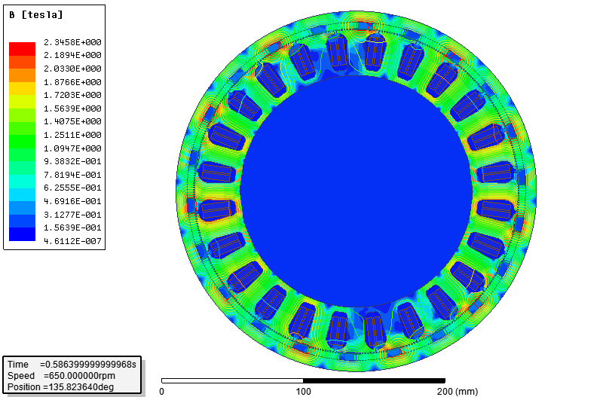
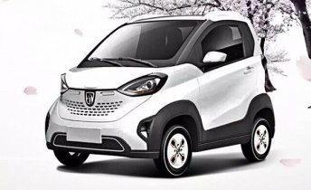
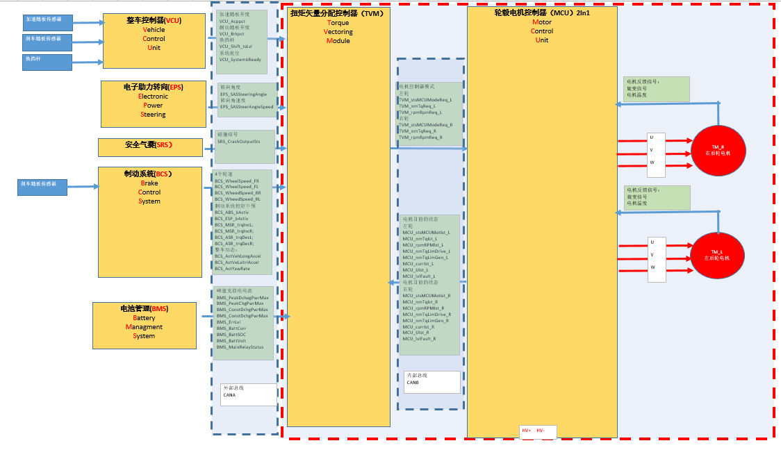
主要功能
产品特点
双轮毂电机控制器实现快速高效驱动制动
集成制动系统、提升整车能量回收效率
多车轮分布式控制，驾驶特性多样化
支持新能源汽车混动系统的快速改造
基于小尺寸大扭矩轮毂电机高集成度设计
基于仿真技术的广域高效轮毂电机系统设计
基于汽车功能安全等级的扭矩矢量控制器设计
高功率密度和扭矩密度的轮毂电机双电机控制器
轮毂电机电磁云图
轮毂电机总成图
实际应用案例
已于2016年11月启动与浙江圣龙股份、上汽通用五菱推进该产品的产业化工作。
目前在小尺寸（12吋）大扭矩（380NM）轮毂电机领域，在已公布的相关信息中，国内外企业暂无该系列轮毂电机电控产品。
E100车型
分布式电驱动汽车扭矩矢量分配系统架构
清华大学苏州汽车研究院 联系人：王月宏
地址：江苏省苏州市吴江区联杨路139号清华大学汽车产业园 邮 编：17715378812
电话：0512-63938102 邮 箱：wangyh@tsari.tsinghua.edu.cn
27

